Slide 1
Ассоциации «Объединение административно-хозяйственных профессионалов» СОЗДАНА В МАРТЕ 2014 Г.
«Реализованные шаги и промежуточные результаты работы Ассоциации». Закупки расходных материалов для оргтехники в профстандарте "Специалист административно-хозяйственной деятельности"

Slide 2
Кто такие административно-хозяйственные специалисты?
ОПРЕДЕЛЕНИЕ
Административно-хозяйственные специалисты – это персонал, обеспечивающий бесперебойное функционирование всех подразделений компании, предприятия.
ИХ ДОЛЖНОСТИ И СФЕРА ВОСТРЕБОВАННОСТИ
ДОЛЖНОСТИ:
- Административный директор
- Директор по общим вопросам
- Директор по хозяйственной части
- Руководитель АХО, АХЧ, АХС
- Административный менеджер
- Офис-менеджер и пр.
СФЕРА ВОСТРЕБОВАННОСТИ:
- Государственные организации
- Муниципальные организации
- Коммерческие организации с численностью персонала от 50 человек

Slide 3
В их сферу деятельности входят:
1. Административные услуги.
2. Материально-техническое обеспечение.
3. Управление недвижимостью. Организация работ по эксплуатации и обслуживанию.
4. Организация социально-бытового обслуживания сотрудников.
5. Взаимодействие с надзорными организациями.
6. Управление бюджетом на административно-хоз. нужды и оптимизация расходов.
7. Закупочная деятельность. Проведения тендерных процедур и договорная работа.
8. Отделка офисов и проведение ремонтных работ .
9. Управление секретариатом.
10. Управление корпоративным транспортом.

Slide 4
Проблема - отсутствие профильного образования
В России не существует профильного образования по административно-хозяйственной деятельности на базе ВУЗ-ов. На наш взгляд, причиной этого является то, что:
с переходом страны к рыночной экономике не было уделено должное внимание к формированию единого функционала специалистов, отвечающих за хозяйственную часть компании, предприятия;
опыт работы советских «завхозов» оказался не востребованным в новых экономических условиях.
С конца 90-х годов XX века российские компании самостоятельно перенимали европейский и американский опыт ведения хозяйственной деятельности, пытаясь адаптировать его к российским условиям. Это привело к:
появлению разноплановых названий должностей в штатных расписаниях организаций;
к отсутствию универсальных должностных инструкций по этой специальности.

Slide 5
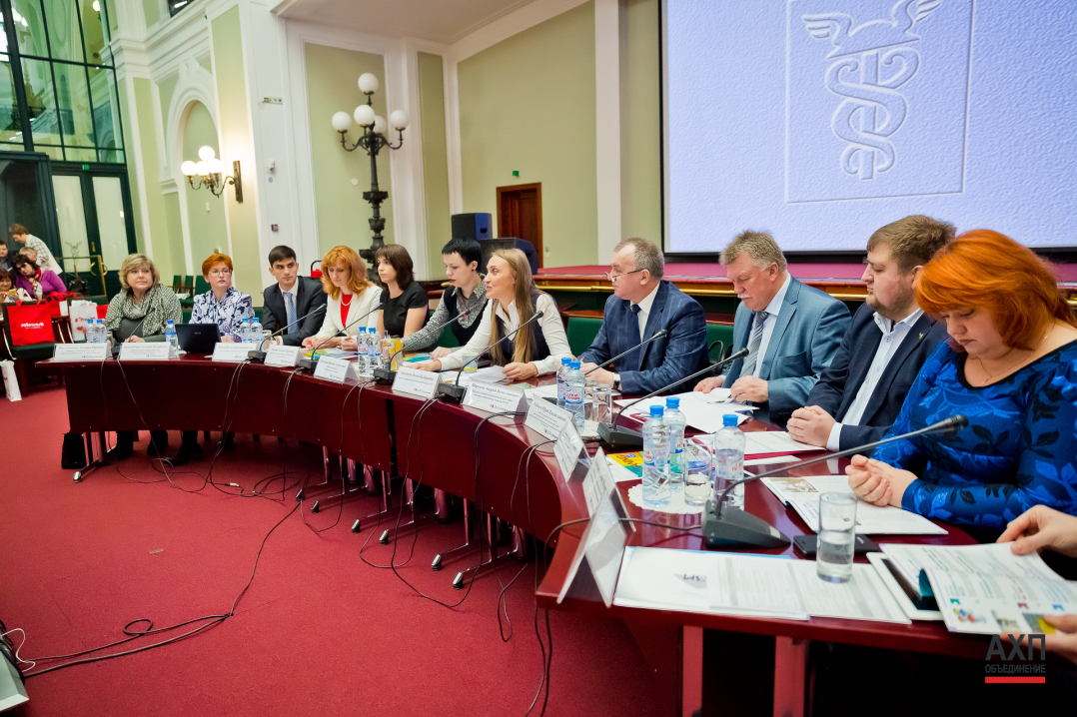
Что такое Объединение АХП?
ОПРЕДЕЛЕНИЕ
Ассоциация «Объединение АХП» - это профессиональное сообщество специалистов, деятельностью которых является управление хозяйственной частью компании, предприятия.
ЧЛЕНЫ АХП ОБЪЕДИНЕНИЯ
ЮРИДИЧЕСКИЕ ЛИЦА:
компании – поставщики товаров и услуг по административно-хозяйственной деятельности. В Ассоциацию принимается по одной компании от отрасли.
ФИЗИЧЕСКИЕ ЛИЦА:
граждане, профессиональной деятельностью которых является административно-хозяйственное управление офисом, предприятием.

Slide 6
Цель создания Объединения АХП.
ЦЕЛЬ
Содействовать появлению профильного образования для административно-хозяйственных специалистов на базе государственных ВУЗов.
ЗАЧЕМ?
Оптимизация бюджета на административно-хозяйственные нужды влечет за собой повышение рентабельности российского бизнеса.
Специалисты, прошедшие профильную подготовку минимизируют штрафные санкции от контролирующих органов, а также снижают риски форс-мажорных ситуаций, умеют выстраивать бизнес процессы с максимальной эффективностью, повышают внутренний сервис для сотрудников и компании, снижают риски финансовых потерь.

Slide 7
Минобрнауки РФ указало путь к цели.
Письмо «О подготовке квалифицированных
кадров в сфере административно-
хозяйственного персонала»
Заместитель директора Департамента Мосичева Ирина Аркадьевна,
сентябрь 2014 г:
«Административно-хозяйственные специалисты являются узкоквалифицированными кадрами, требующими освоения дисциплин по профилю подготовки в течение не более двух лет, поэтому наиболее предпочтительна разработка проекта ФГОС по направлению подготовки магистров».

Slide 8
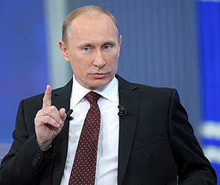
Задачи на пути к цели:
РАЗРАБОТАТЬ ПРОФСТАНДАРТ
Разработать профстандарт по административно-хозяйственной деятельности.
РАЗРАБОТАТЬ ПРОЕКТ ФГОС
Разработать проект ФГОС по направлению подготовки магистров. Разрабатывает ВУЗ на основе утвержденного профстандарта.
В.В. Путин: «Профстандарты должны стать обязательными для государственных организаций и компаний с госучастием. Прошу Правительство вместе с Агентством стратегических инициатив сделать это».

Slide 9
Шаг к цели - разработан профстандарт.
Рабочая группа членов «Объединения АХП» под руководством Егменовой Наталии Алексеевны разработала профстандарт:
«Специалист административно-хозяйственной деятельности».
Профстандарт описывает все трудовые функции сотрудников, работающих в этой сфере от низшего звена к высшему, а также определяет требования к квалификационному уровню специалистов и руководителей.
Ведутся профессионально-общественные обсуждения профстандарта.
Егменова Наталия Алексеевна - административный директор с восьмилетним стажем работы, в т.ч. ЗАО «Страховая группа УралСиб»

Slide 10
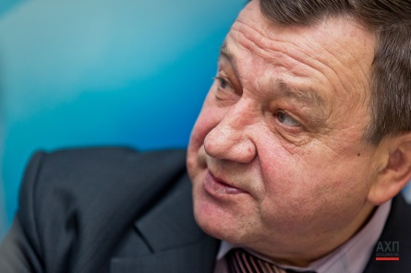
Шаг к цели - разработаны программы ДПО.
На основе профстандарта Финансовым университетом при Правительстве РФ при участии членов «Объединения АХП» разработаны и утверждены программы ДПО:
«Административно-хозяйственная деятельность в сфере управления объектами недвижимости»;
«Управление административно-хозяйственной деятельностью».
В апреле 2016 г. - запуск первого в России профильного образования на базе Финансового университета при Правительстве Российской Федерации:
Очное обучение в Финансовом университете на Тверской, 22 б;
Очное обучение в Финансовом университете в учебно-оздоровительном комплексе «Лесное озеро».
Стоимость обучения 53 тыс руб.
Разработчик образовательных программ Иванов Анатолий Викторович - профессор Финансового университета при Правительстве Российской Федерации.

Slide 11
Шаг к цели – консолидация проф. сообщества.
www.Proffadmin.ru
Рубрика документация АХО
Рубрика обмен опытом
Рубрика консультации
Реестр поставщиков
Раздел обсуждения профстандарта
Регулярные бесплатные мероприятия
108 членов объединения

Slide 12
Шаг к цели - открыт филиал в Санкт–Петербурге.
Руководитель филиала
Рейзентул Елена Аркадьевна
Административный директор
"Яндекс. Деньги", ООО НКО
Открытие филиала состоялось
15 октября 2015 года

Slide 13
Ресурсы для достижения цели.
Членские взносы
Целевые взносы
Вступительный взнос
НЕТ
НЕТ

Slide 14
Ресурсы для достижения цели - государственная поддержка.
Российский союз промышленников и предпринимателей (РСПП)– выделение 500 000 руб на разработку профстандарта;
Президентский грант на проект в области образования от грантодателя Общество «Знание» России - 1 754 671 руб;
Субсидия Правительства Москвы для СО НКО в 2015 году на проведение общественных слушаний профстандарта - 687 667 руб.

Slide 15
Спонсоры конференции

Slide 16
Благодарим вас!
Спонсоры конференции

Slide 17
Обобщённые трудовые функции
А | Обеспечение работников расходными материалами, товарами, оборудованием и услугами для создания оптимальных условий выполнения трудовых функций работниками организации | 5
B | Организация поездок работников, визовая поддержка, обеспечение деловых мероприятий | 5
C | Материально-техническое и документационное сопровождение работы транспорта организации в целях обеспечения её деятельности | 6
D | Материально-техническое и документационное сопровождение процесса управления недвижимостью организации | 6
E | Организация рабочего пространства, создание и обеспечение оптимальных условий выполнения трудовых функций работниками организации | 7
F | Организация процесса перевозки работников, доставки грузов и управление корпоративным транспортом организации | 7
G | Управление объектами недвижимости организации, находящимися в собственности организации или используемые на условиях аренды | 7
H | Операционное и стратегическое управление процессами административного, хозяйственного, документационного и организационного сопровождения и обеспечения | 8

Slide 18
Трудовые функции
А | Обеспечение работников расходными материалами, товарами, оборудованием и услугами для создания оптимальных условий выполнения трудовых функций работниками организации | 5 | Определение потребностей в товарах и услугах для создания оптимальных условий выполнения трудовых функций работниками организации
 |  |  | Организация процедур закупки и приобретения товаров и услуг для создания оптимальных условий выполнения трудовых функций работниками организации
 |  |  | Контроль исполнения условий договоров на поставку товаров и услуг
 |  |  | Организация работы складского хозяйства организации. Учёт товарно-материальных ценностей (ТМЦ)
 |  |  | Контроль состояния ТМЦ. Обеспечение технического и сервисного обслуживания приобретенного офисного оборудования

Slide 19
Трудовые функции
E | Организация рабочего пространства, создание и обеспечение оптимальных условий выполнения трудовых функций работниками организации | 7 | Организация размещения работников, зонирование и обеспечение эффективного использования помещений
 |  |  | Организация и контроль материально-технического обеспечения деятельности работников
 |  |  | Организация работы службы приёма посетителей. Организация деловых мероприятий и приёмов

Slide 20
Мы ждем вас в Объединении АХП!
В НАШЕМ ЕДИНСТВЕ И ПОСИЛЬНОМ ВКЛАДЕ КАЖДОГО – ЗАЛОГ НАШЕЙ УСПЕШНОЙ РАБОТЫ!

